Slide 1
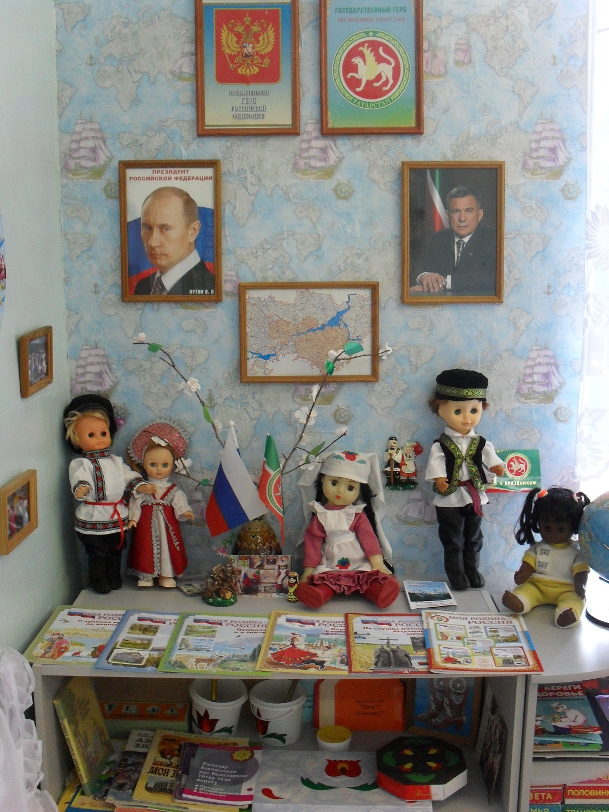
Воспитание любви и интереса к родному краю в процессе приобщения дошкольников к традиционной культуре Родного края.
Выполнила: Пронина Светлана Сергеевна, воспитатель первой квалификационной категории, МБДОУ №22 комбинированного вида г.Чистополь

Slide 2
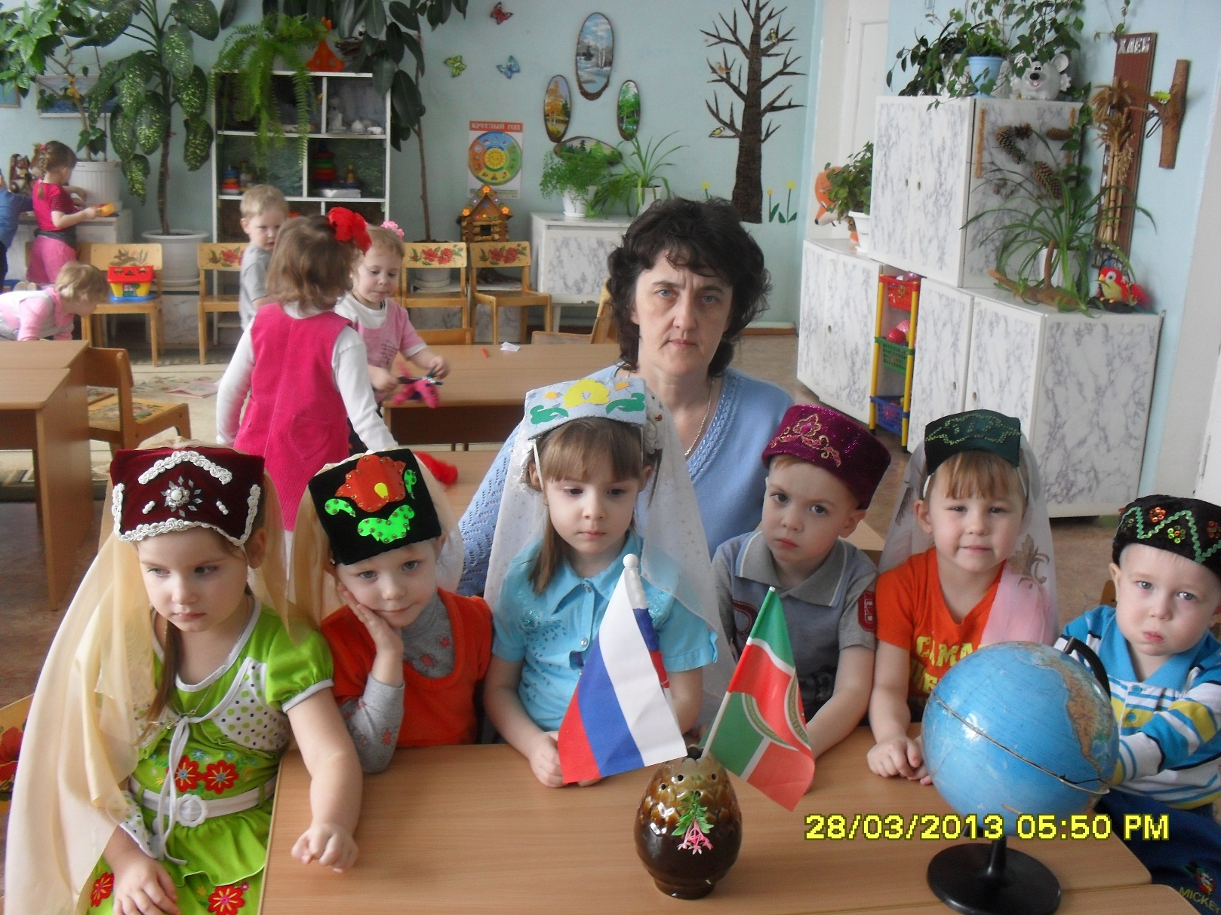
Татарстан – это особый культурный регион России: со своими традициями, промыслами, своими героями прошлого и настоящего. Многонациональность Татарстана – его достижение, его богатство. Может быть, в обыденной жизни мы не такое серьезное внимание уделяем этим вопросам. Но в жизни нет ничего дороже, чем мир, согласие, дружба, которая есть между нашими народами.

Slide 3
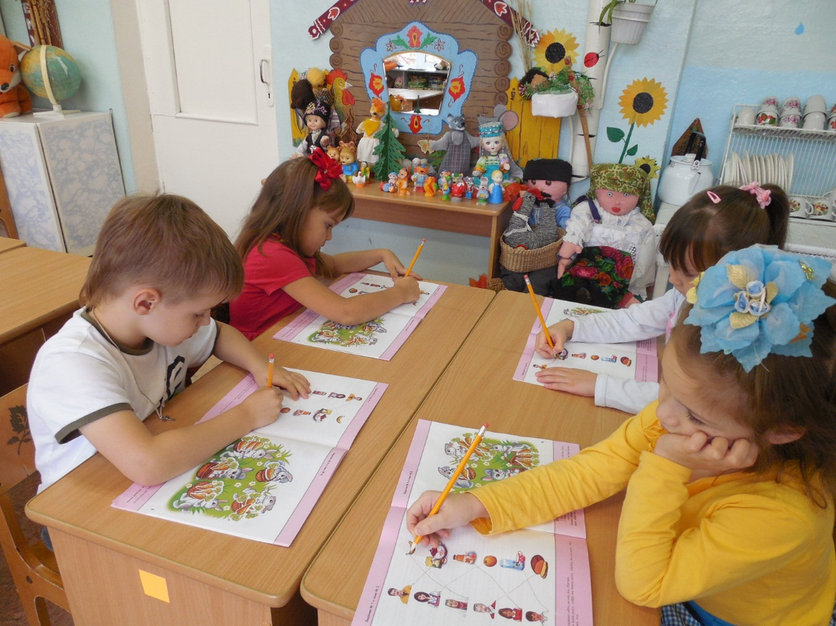
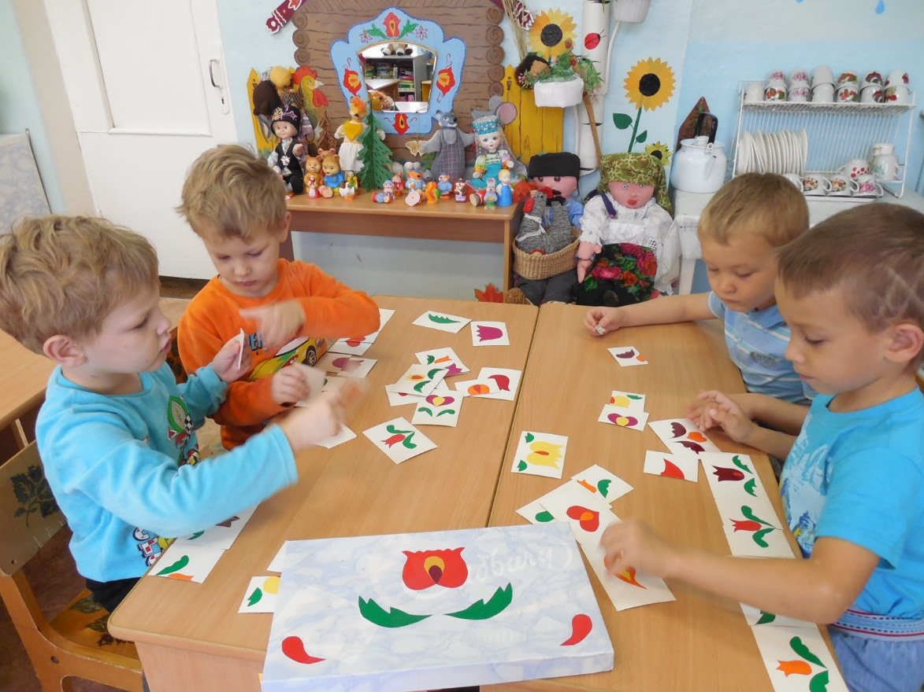
Формирование человека в Татарстане происходит под влиянием двух национальных культур, традиции, двух систем этических норм речевого и неречевого поведения. Хорошее владение двумя государственными языками как средством общения – веление сегодняшнего дня: оно необходимо для успешной учебы, интеллектуального и нравственного становления детей дошкольного возраста.

Slide 4
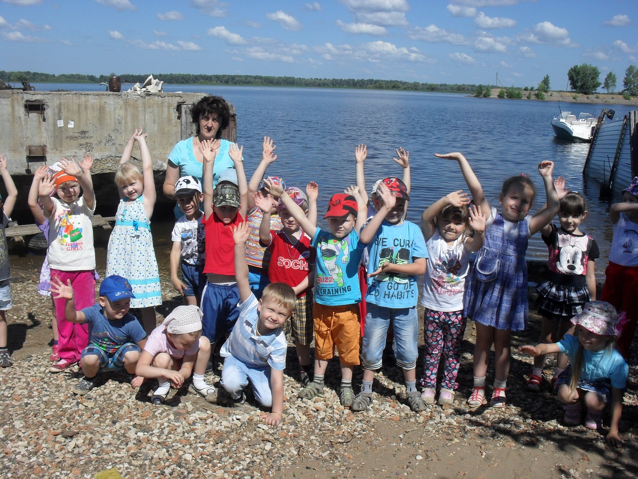
Патриотизм - это любовь и преданность отечеству. Первые чувства гражданственности и патриотизма: чувство любви к родному дому, городу, родной природе, к своей Родине, – это и есть начало патриотизма, который рождается в познании, а формируется в процессе целенаправленного воспитания.

